Slide 1
Versjonskontroll - Git og Github

Slide 2
Agenda
Versjonskontroll: Hva og hvorfor
Source Code Management og Git
Github
Git-funksjonalitet
Anbefalt arbeidsflyt (team og hver enkelt utvikler)

Slide 3
Vi har et fundamentalt problem...
ALLE GJØR FEIL...!
Sletter feil fil
Sletter feil kode
Finner ikke frem etter opprydning (mappestruktur, navngivning, osv.)
«Det funka jo tidligere ...!»
Glemmer hvorfor vi gjorde noe på en spesifikk måte
En tiltenkt fix gjør problemet verre
...
Gang frekvens av feil med antall personer i teamet...

Slide 4

If I Could Turn Back Time ...
Når det skjer noe feil ønsker vi ofte å kunne gå tilbake
«Jeg vil bare at det skal funke igjen...»
«Jeg skulle ønske jeg gjorde det annerledes...»
«Hvordan fikset jeg dette sist?»
«Hvordan endte egentlig jeg opp her...?»
Løsningen: Versjonskontroll

Slide 5
Versjonskontroll
Lar oss spore:
HVA som er endret
NÅR det ble endret
HVEM som endret
HVORFOR det ble endret (viktig!)
Vi kan revertere til tidligere versjoner
Altså: En backup i form av en tidslinje med endringer

Slide 6

Source Code Management
Kildekoden er et sentralt bruksområde for versjonskontroll
Merk at versjonskontroll kan gjelde mer
Source Code Management Systemer
Fungerer som en sentral og felles lagringsplass for prosjektet
Kildekode, filer, config-filer, biblioteker, verktøy, osv.
Er i praksis en mappe med filer
Kalles typisk et «repository» (forkortes repo)
Støtter parallelt arbeid mellom flere utviklere

Slide 7
Source Code Management
Fire generelle features:
Code transfer
Uviklere kan laste ned filene for arbeid, og laste dem opp når de er ferdig
Version storage and retrieval
Tidligere versjoner av prosjektfiler lagres og kan hentes
Version information
Informasjon om de forskjellige versjonene lagres og kan hentes
Branching and merging
Utviklere kan lage branches for å jobbe parallelt uten å forstyrre andre. Branches kan merges for å slå sammen arbeidet til ett
(Sommerville, 2021)

Slide 8

Git
Source Code Management Systemer har eksistert siden 1970-tallet
Centralized Source Code Management var dominant i mange år
Utviklere check-er filer ut og inn
En advarsel blir gitt hvis en fil allerede er check-et ut av noen andre
Filer må lastes ned over nettet (avhengig av tilgjengelighet)
Men: I 2005 ble Git utviklet av Linus Thorvalds
Distributed Source Code Management
Utviklere kopierer ikke bare filer, men laster ned hele «repositoriet» til sin PC
Utviklere kan jobbe uten tilgang til nettet (sikrere og raskere)
Det er tryggere å eksperimentere lokalt
Main/Master branch blir introdusert
(Sommerville, 2021)

Slide 9

Github
GitHub er en av flere tjenester for Git-hosting
Hoster repos og gir verktøy for administrasjon
Tilgang, oversikt, samarbeid ...
Gratis
Utviklere kan jobbe på mange så mange repos de ønsker
Man kan lage sin egen versjon av et eksisterende prosjekt ved å "fork"-e
Typisk at noen lager en egentilpasset versjon av et open source prosjekt
Funker også som et alternativ til enkeltpersoners bruk av skylagringstjenester
Og er bedre egnet til utviklingsprosjekter (større kontroll)

Slide 10
Bruk av GitHub og Git
Github: https://github.com/
Hvert gruppemedlem SKAL benytte en Github-konto
Ett gruppemedlem bør lage et public repo for prosjektet
Foreslått navn: SET_Gruppe_[deres gruppenummer]
Inviter andre gruppemedlemmer som collaborators
Dette vil være "prosjektmappen" deres
Må være public slik at vi som veileder også kan se

Slide 11
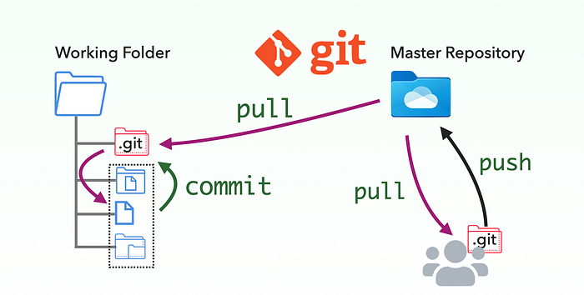
Git-funksjonalitet
Git har en rekke funksjonalitet som er viktig å forstå for å bruke det
I utgangspunktet er dette CLI kommandoer som benyttet gjennom terminal
https://ohshitgit.com/
… men det finnes i dag mange GUI-applikasjoner som gjør bruk av Git mer intuitivt
GitKraken
Github Desktop
Integrert i IntelliJ IDEA
Git GUI
Osv.
https://zhiminzhan.medium.com/10-minutes-guide-to-git-version-control-for-testers-f58e059bb5e7

Slide 12
Git-funksjonalitet - Kloning
Klone: Å lage en lokal kopi av et remote repo
Lager en mappe med samme innhold som remote repo
Merk at den lokale kopien er separat fra remote repo-et og det må synkroniseres med hverandre
https://zhiminzhan.medium.com/10-minutes-guide-to-git-version-control-for-testers-f58e059bb5e7

Slide 13

Git-funksjonalitet - Commit
Når man gjør endringer på de lokale filene blir ikke disse automatisk lagret i versjonskontroll-systemet
Vi må "committe" endringer for å lage en ny "versjon" av prosjektet som vi kan observere eller gjenopprette senere
Commit: Vi deklarerer en endring til versjonskontroll-systemet
En commit består av to ting
Add/stage - Vi må spesifisere hvilke endrede filer vi vil inkludere i commit-en
Selve commit-en – Gis et navn og evt. en beskrivelse
Merk at en commit i et lokalt repo ikke automatisk følger til remote repo-et...
https://zhiminzhan.medium.com/10-minutes-guide-to-git-version-control-for-testers-f58e059bb5e7

Slide 14
Git-funksjonalitet - Push
For å oppdatere remote repo-et med lokale endringer (commits) må vi "pushe" disse
Push: Å sende endringene til remote repo
Konseptuelt: Vi deler våre endringer med resten av utviklerene
https://zhiminzhan.medium.com/10-minutes-guide-to-git-version-control-for-testers-f58e059bb5e7

Slide 15
Git-funksjonalitet – Fetch og Pull
Det lokale repoet kan fort ende opp med å bli utdatert
Andre utviklere pusher sine commits
Du har selv pushet endringer, men fra en annen maskin
Fetch – Ser etter endringer fra remote repo-et, uten å oppdatere det lokale
Mange Git GUI-applikasjoner automatiserer dette
Pull – Oppdaterer det lokale repo-et med endringer fra remote repo-et
Vi henter endringene
Kan føre til konflikter
https://zhiminzhan.medium.com/10-minutes-guide-to-git-version-control-for-testers-f58e059bb5e7

Slide 16
Eksempel – Github-repo, Clone, Commit, Push og Pull

